Slide 1
密码破译
信息1901 马颖涵、邱文彬

Slide 2
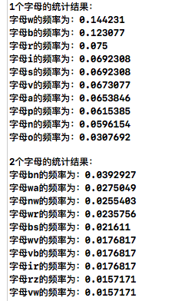
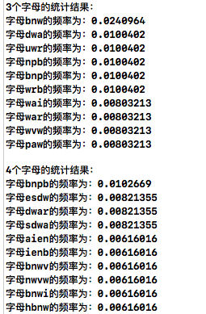
1.统计频率

Slide 3
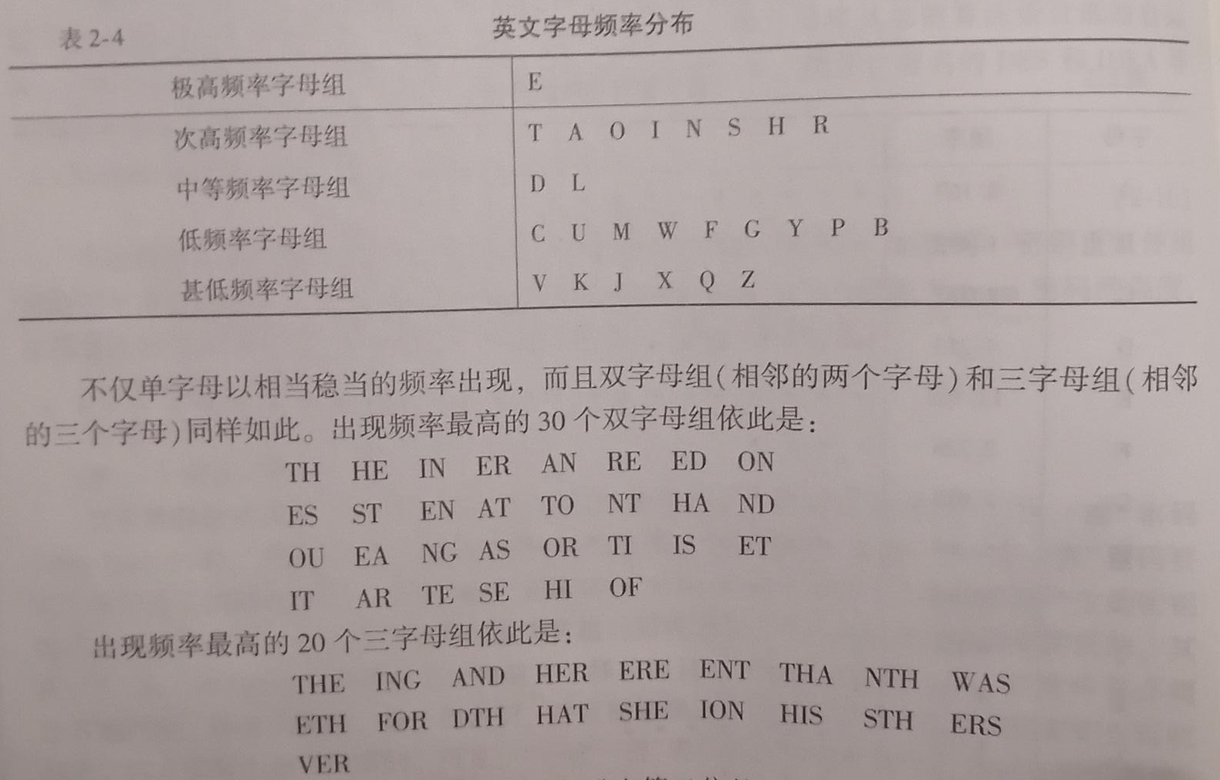
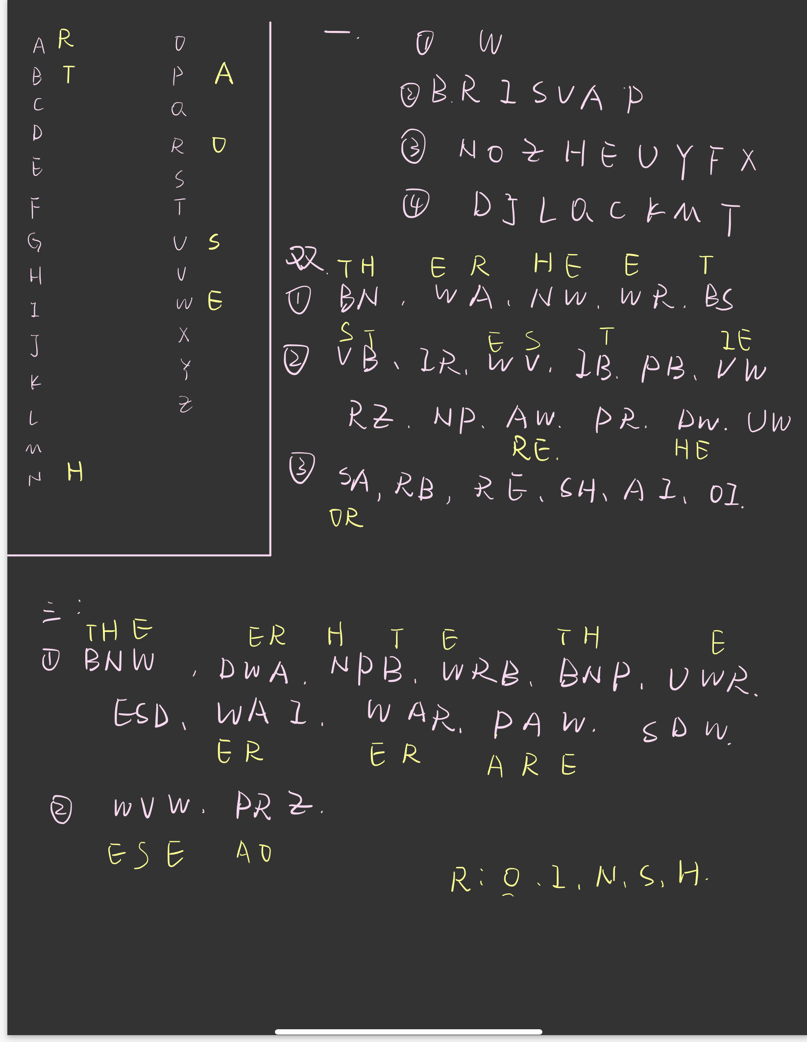
1.统计频率

Slide 4
1.统计频率
根据课本上的英文字母频率分布，单字母中频率分布最高的是 e 和 t ，三字母中频率分布最高的是the，便猜测bnw是the.
即得出 b->t, n->h, w->e.

Slide 5
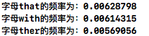
1.统计频率
根据b->t, n->h, 以及第一作业的四字母统计结果猜测bnpb是that
得出 p->a.
第一次作业的四字母统计结果：
再根据p->a, w->e 猜测paw是are
得出 a->r.

Slide 6
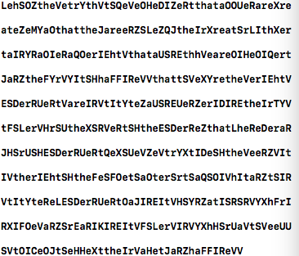
2.猜猜猜
将已猜测出的 b->t, n->h, w->e，
p->a, a->r 替换至原密文中
（大写字母为原密文，小写字母为替换后的明文）
发现结尾单词haFFIReVV有两个重复的字母，便大胆猜测它是happiness

Slide 7
2.猜猜猜
将得出的字母全部带入密文中后找到疑似可以组成单词的部分就开始尝试猜测。
例如看到goDernUent 后根据前后文猜测这个单词是government。
用此方法猜出大部分密文

Slide 8
3.猜完了
密文中仅剩 L, M, T 没有对应字母时，发现只有 w, j, q 没有对应的密文
根据上下文将字母一一代入尝试
得出 L->w, M->q, T->j .

Slide 9
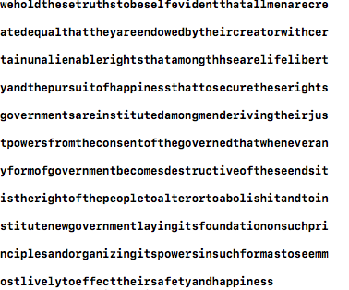
3.猜完了

Slide 10
THANKS
感谢您的观看

